Slide 1

Förebyggande av olyckor i hemmet och på fritiden – minnessjukdomar och olyckor
Innehållet grundar sig på projektet fär att förebygga olyckor i hemmet och på fritiden

Slide 2

Allmänt om fram-skridande minnes-sjukdomar
Försvagat minne hör inte till normalt åldrande → orsakerna måste alltid undersökas!
Det finns uppskattningsvis 200 000 minnessjuka människor i Finland och antalet förutspås öka kraftigt under de kommande decennierna.
Åldern är en betydande riskfaktor för att insjukna i en framskridande minnessjukdom, men även i arbetsför ålder (under 65 år) finns cirka 7 000 – 10 000 insjuknade.
Minnessjukdomar är neurologiska sjukdomar som vem som helst kan insjukna i.

Slide 3
När minnet försvagas
Det är viktigt att förutse farliga platser och observera samma risker som för äldre i allmänhet.
Säkerhetsanordningar såsom lokaliserande trygghetstelefoner möjliggör joggning på egen hand och medför trygghet både för den insjuknade och hens närstående.
Fundera i god tid på vem som ansvarar för säkerhetsfrågorna när den insjuknade inte längre klarar av det själv.
När man i god tid har diskuterat säkerhetssakerna med de närmaste underlättas beslutsfattandet i ett senare skede.
Kom även ihåg ensamboende, vem tar hand om dem?

Slide 4
Minnet och brandsäkerhet

Slide 5
Minnes-sjukdom och brand-säkerhet
Brandsäkerheten förutsätter uppmärksamhet på ett nytt sätt. I synnerhet
  Försämrat minne kan leda till glömska, till exempel att man glömmer spisen på.
  På andra sidan kan man glömma vad man gjorde före till exempel telefonen ringde och strykningen av kläder lämnade på hälft.
  Användning av öppen eld såsom att elda i öppen spis och bränna ljus måste övervägas enligt funktionsförmågan och nödvändiga säkerhetsredskap skaffas.
Video om brandsäkerhet och minnessjukdomar

Slide 6
Vem harför följande saker?
Kontroll av brandvarnare
Underhåll av elapparater
Städning av damm bakom hushållsmaskiner
Anskaffning av mindre elapparater som är självslocknande och övning i att använda dem.
Att se till att det är ordning i bastun

Slide 7
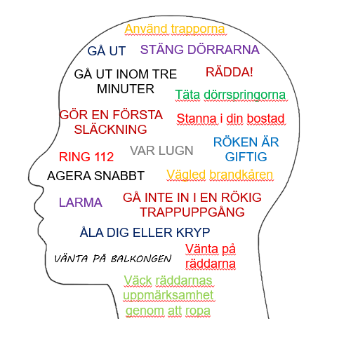
Utrymning
Utrymningssituationen vid en eldsvåda omfattar flera skeden att minnas som kräver mycket av vem som helst i den nya situationen

Slide 8
Fallolyckor och minnessjukdomar

Slide 9
Minnes-sjukdom ökar risken för att falla
Det sker förändringar i kroppen och funktionerna när minnessjukdomen framskrider, vilket ökar risken för att falla.
  Förändringar i rörelseförmågan är vanliga, eftersom minskad initiativkraft minskar motionsmängden hos många insjuknade. Motion förutsätter uppmuntran och stöd av de närmaste.
  Reaktions- och slutledningsförmågan utsätter personerna för fallolyckor och risktagningen kan öka.
  Aktiviteten varierar → risken att falla varierar.
  Minnessjukdomen gör att man ofta rör sig mer på natten, vilket utsätter en för fallolyckor.

Slide 10
Minnes-sjukdomar och fallolyckor
Förebyggande framhävs för att förhindra fallolyckor
  Identifiering av faroplatser
  Vi sköter om att motionen är tillräcklig
  Man skaffar nödvändiga hjälpmedel och stödhandtag för att röra sig. Man lär sig använda dem tillsammans!
I Egentliga Finlands Minnesförenings blogg finns en uppdatering om minnessjuka människors fallolyckor och förebyggande av dem https://www.muistiturku.fi/fi/blogi/vinkkeja-kaatumisen-ehkaisyyn-tapaturmapaiva

Slide 11
Minnesvänligt hem
Det finns hjälp att få för att anpassa hemmet så att det blir tillgängligt och tryggt:
Centralförbundet för de Gamlas Väl Ry - Reparationsrådgivning
Reparationsunderstöd för äldre personer (Finanserings- och utvecklingscentralen för boendet)
Mer information bland annat:
Trygga år för minnesfamiljer – esite
Trygghet i vardagen –esite
Asuminen.fi/Boende

